Slide 1
Bioinformatica
Corso di Laurea specialistica in Informatica
RNA: trascrizione e maturazione
Prof.Alfredo Ferro
Dipartimento di Medicina Clinica e Sperimentale, Sezione di Bioinformatica.

Slide 2
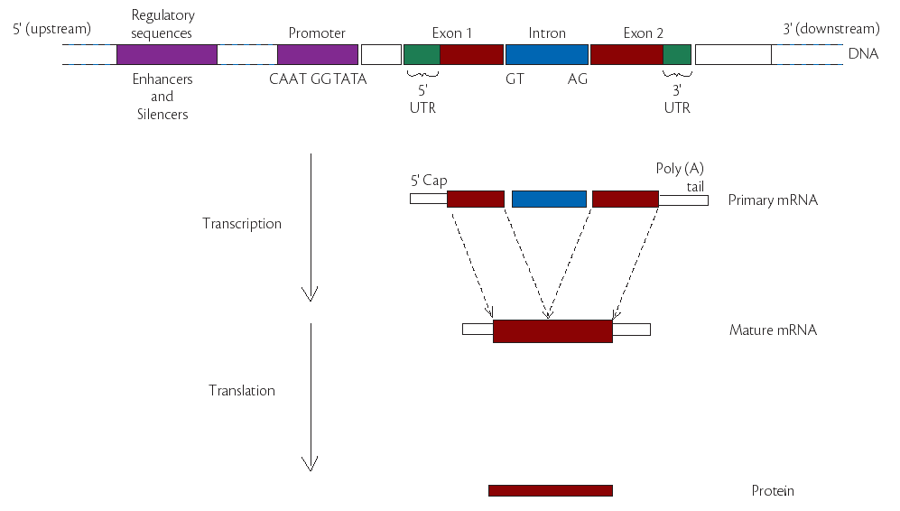
Il dogma della Biologia
Questa immagine illustra il "Dogma Centrale della Biologia", che descrive il processo attraverso il quale l'informazione genetica viene trasferita all'interno di una cellula biologica. Il processo inizia con il DNA che contiene le istruzioni genetiche necessarie per lo sviluppo e il funzionamento degli organismi viventi.
Regolazione dell'espressione genica: La parte superiore dell'immagine mostra le sequenze regolatorie a monte (5' upstream) di un gene, inclusi gli enhancer e i silencer che possono aumentare o diminuire la trascrizione del gene, e il promotore, che è il sito di inizio della trascrizione. Il promotore contiene specifiche sequenze di nucleotidi, come la CAAT box e la TATA box, che sono essenziali per il legame dell'RNA polimerasi e l'inizio della trascrizione.
Trascrizione: La trascrizione è il processo in cui l'RNA polimerasi legge la sequenza di DNA e sintetizza un pre-mRNA complementare. Il diagramma mostra la regione codificante di un gene tipico, composta da esoni (rappresentati in verde e blu, indicati come Exon 1 e Exon 2) e introni (rappresentato in rosso). Gli esoni sono le parti del gene che codificano per la proteina, mentre gli introni sono sequenze non codificanti che devono essere rimosse. Il pre-mRNA include anche regioni non tradotte (UTR) all'inizio (5' UTR) e alla fine (3' UTR) del frammento codificante.
Processamento del pre-mRNA: Prima che il pre-mRNA possa essere tradotto in proteina, deve subire un processo di maturazione. Questo include l'aggiunta di un cappuccio al 5' (5' cap) e una coda di poliadenilazione al 3' (poly-A tail), così come lo splicing, in cui gli introni vengono rimossi e gli esoni vengono saldati insieme per formare il mRNA maturo. Questi passaggi sono rappresentati dalle linee tratteggiate che collegano le parti del pre-mRNA al mRNA maturo.
Traduzione: Il mRNA maturo viene poi tradotto in proteina. Questo passaggio non è rappresentato dettagliatamente nell'immagine, ma è indicato come il passaggio finale dove il mRNA viene utilizzato come template per la sintesi delle proteine.

Slide 3
La trascrizione
La trascrizione produce un filamento di RNA identica nella sequenza ad un tratto di filamento di DNA codificante e complementare al filamento stampo su cui avviene la sua sintesi.

Slide 4
La trascrizione (2)
Gene sul filamento senso (5’-3’)
5’- AGAACGATGCCAAATCGTTAATAGCATA – 3’
3’- TCTTGCTACGGTTTAGCAATTATCGTAT – 5’
------||||||||||||||||||||||||-------
5’- AGAACGAUGCCAAAUCGUUAAUAGCAUA – 3’
mRNA (RNA Messaggero)
Per trascrivere il filamento senso viene usato come stampo il filamento antisenso.
Analogamente, per trascrivere il filamento antisenso viene usato come stampo il filamento senso.

Slide 5
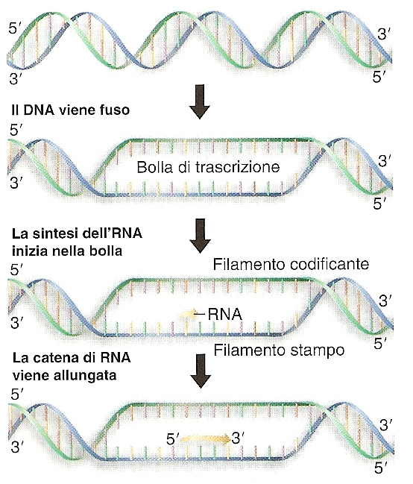
La trascrizione nei procarioti
La sintesi dell'RNA avviene all'interno di una bolla di trascrizione in cui il DNA viene temporaneamente separato in due filamenti singoli e il filamento stampo è usato per la sintesi del filamento di RNA.
La sintesi parte dall'estremità 5' e procede in direzione dell'estremità 3'.
La trascrizione ha inizio quando l'enzima RNA polimerasi si lega ad un promotore del gene da trascrivere, originando la bolla di trascrizione.
Notes:
La trascrizione è il processo mediante il quale l'informazione genetica contenuta in un tratto di DNA viene copiata in un filamento complementare di RNA. La confusione può sorgere nel confrontare la sequenza di DNA codificante con quella dell'RNA messaggero (mRNA) che ne risulta. Ecco una spiegazione dettagliata:
1. **Il Filamento di DNA Codificante (Senso) e lo Stampo (Antisenso)**:
- **Filamento di DNA codificante (senso)**: Questo è il filamento con la stessa sequenza di basi che si ritroverebbe nell'RNA messaggero, ma con la timina (T) al posto dell'uracile (U).
- **Filamento di DNA stampo (antisenso)**: Questo filamento ha la sequenza complementare al filamento codificante e serve da modello per la trascrizione. L'RNA polimerasi si lega a questo filamento e aggiunge i nucleotidi complementari per formare il filamento di RNA.
2. **Processo di Trascrizione**:
- **Inizio della trascrizione**: L'RNA polimerasi si lega al promotore, una sequenza specifica di DNA che segnala l'inizio di un gene. Il legame dell'RNA polimerasi apre la bolla di trascrizione.
- **Allungamento**: L'enzima procede lungo il filamento di DNA stampo, leggendo le sue basi e costruendo una catena di mRNA usando ribonucleotidi complementari (A con U, C con G, G con C, e T con A nel DNA diventa A con U nell'RNA).
- **Terminazione**: Una volta che l'RNA polimerasi ha trascritto l'intero gene, la sintesi dell'RNA termina e il filamento di mRNA viene rilasciato.
3. **Esempio di Trascrizione**:
- **Filamento di DNA senso (5’-3’)**: `5’- AGAACGATGCCAAATCGTTAATAGCATA – 3’`
- **Filamento di DNA antisenso (3’-5’)**: `3’- TCTTGCTACGGTTTAGCAATTATCGTAT – 5’`
Quando il filamento di DNA senso è quello con la sequenza `5’-3’` come mostrato, il filamento di DNA antisenso `3’-5’` è utilizzato come stampo per la trascrizione. L'RNA messaggero risultante avrà una sequenza complementare a quella dello stampo e identica a quella del senso, con l'eccezione che la timina (T) è sostituita dall'uracile (U).
4. **RNA Messaggero**:
- **mRNA (5’-3’)**: `5’- AGAACGAUGCCAAAUCGUUAAUAGCAUA – 3’`
Qui, la sequenza di mRNA è identica al filamento di DNA senso, tranne che per la sostituzione di T con U.
La trascrizione è quindi un processo altamente specifico e regolato che assicura la corretta espressione dei geni necessari in diverse condizioni e tipi cellulari.

Slide 6
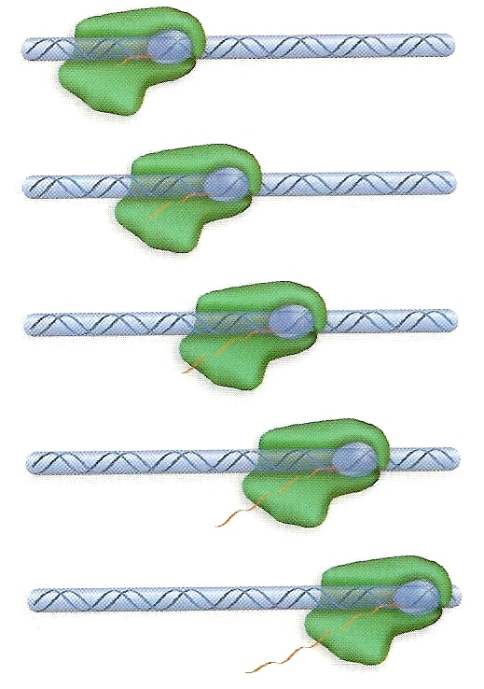
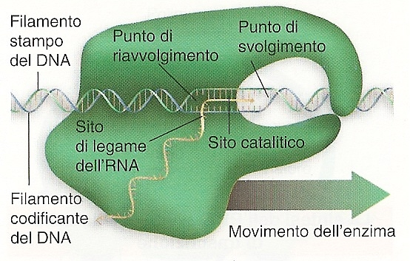
L'RNA polimerasi
La bolla si sposta insieme alla RNA polimerasi, man mano che l'enzima si muove lungo il DNA e la catena dell'RNA si allunga.
L'RNA polimerasi controlla e catalizza l'appaiamento e l'aggiunta delle basi all'interno della bolla.
La trascrizione consiste di 3 fasi:
  Inizio
  Allungamento
  Terminazione

Slide 7
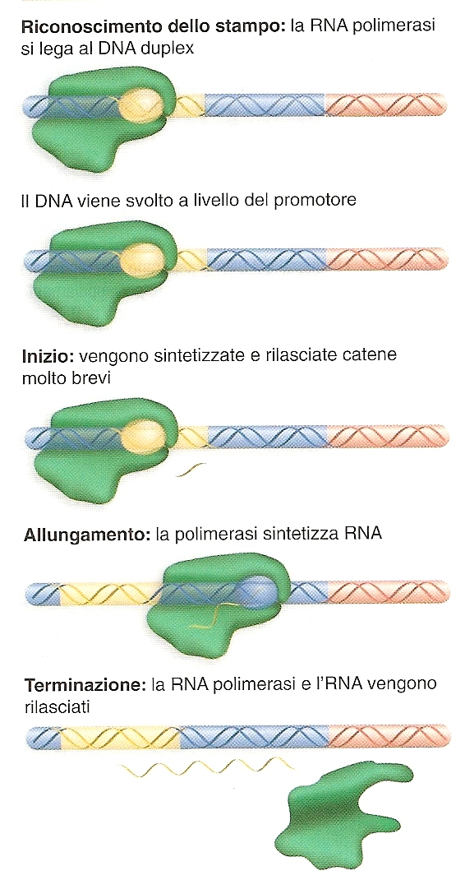
Le tre fasi della trascrizione: l'inizio
Il riconoscimento dello stampo ha inizio col legame della RNA polimerasi sulla doppia elica del DNA a livello del promotore.
I filamenti del DNA si separano e il filamento stampo si rende disponibile all'appaiamento con i ribonucleotidi.
Col termine inizio si indica la sintesi dei primi legami nucleotidici dell'RNA.
In questa fase l'RNA polimerasi può produrre brevi trascritti e rilasciarli, per poi riprendere a sintetizzare l'RNA da capo.
La fase di inizio termina quando l'enzima riesce a produrre una catena sufficientemente lunga e lascia il promotore.

Slide 8
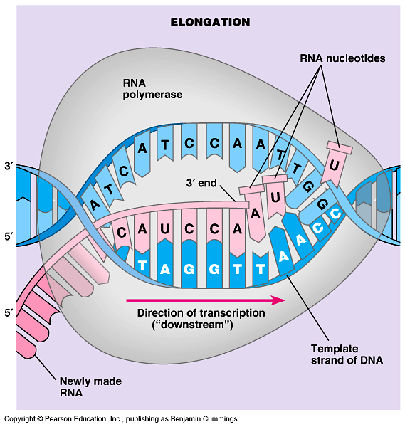
L'allungamento
Durante l'allungamento l'enzima si sposta lungo il DNA ed estende la catena di RNA in crescita.
Mentre si sposta, l'enzima svolge la doppia elica del DNA per esporre sotto forma di filamento singolo un nuovo segmento dello stampo.
Il filamento stampo nella regione già attraversata si appaia di nuovo col filamento originale ristabilendo la doppia elica.
L'RNA emerge come filamento singolo.

Slide 9
La terminazione
La terminazione comporta il riconoscimento del punto in cui deve cessare l'aggiunta di ulteriori basi alla catena.
Affinché la trascrizione termini, il complesso di trascrizione deve dissociarsi.
Dopo l'aggiunta dell'ultima base all'RNA, la bolla di trascrizione collassa, il DNA riprende lo stato duplex e sia l'enzima che l'RNA vengono rilasciati.
Il segnale di terminazione è definito nella sequenza di DNA.
Notes:
1. **Inizio**:
- La trascrizione inizia quando l'RNA polimerasi si lega a una sequenza specifica del DNA chiamata promotore, che segnala il sito di inizio della trascrizione per un particolare gene.
- La RNA polimerasi apre la doppia elica del DNA, creando una "bolla di trascrizione" in cui i due filamenti si separano.
- Il filamento stampo di DNA si rende disponibile per l'appaiamento con i ribonucleotidi liberi nell'ambiente cellulare.
- La RNA polimerasi inizia a sintetizzare un breve tratto di RNA, che può essere rilasciato prima che la trascrizione proceda in modo stabile, in un fenomeno noto come "abortive initiation".
2. **Allungamento**:
- Una volta che l'RNA polimerasi si è distaccata dal promotore e ha iniziato a sintetizzare l'RNA, entra nella fase di allungamento.
- L'enzima procede lungo il filamento stampo del DNA, leggendo la sequenza di basi e catalizzando l'appaiamento con i ribonucleotidi complementari per estendere la catena di RNA.
- Mentre la RNA polimerasi avanza, la bolla di trascrizione si muove con essa, permettendo la separazione dei filamenti di DNA e l'accesso al filamento stampo.
- La parte del DNA che è stata già trascritta si riassocia nella sua forma a doppia elica, mentre l'RNA ne esce come singolo filamento.
3. **Terminazione**:
- La fase finale della trascrizione è la terminazione, che avviene quando l'RNA polimerasi riconosce un segnale di terminazione sul DNA.
- Questo segnale indica all'enzima di cessare l'aggiunta di basi all'RNA.
- Dopo l'aggiunta dell'ultima base, la RNA polimerasi, il DNA e l'RNA trascritto si dissociano.
- La bolla di trascrizione collassa e il DNA riacquista la sua struttura a doppia elica.
Il prodotto finale di questo processo è una molecola di RNA che è complementare al filamento stampo di DNA e che può essere ulteriormente processata (nel caso di eucarioti) per diventare mRNA maturo, pronto per essere tradotto in proteina. Il processo di trascrizione è cruciale per la conversione dell'informazione genetica codificata nel DNA in RNA, che funge da messaggero per la sintesi proteica.

Slide 10
La RNA polimerasi riconosce il promotore
In che modo l'RNA polimerasi riconosce i promotori?
Una RNA polimerasi libera si lega al DNA e resta in contatto con esso, passando da una sequenza all'altra fino a quando raggiunge un promotore.
A questo punto può avere inizio la trascrizione.

Slide 11
Com'è fatto un promotore?
La funzione di un promotore non è di essere trascritta e tradotta, ma di farsi riconoscere dalla RNA polimerasi.
L'informazione per la funzione del promotore sta direttamente nella sua sequenza, che costituisce il segnale.

Slide 12
Sequenze consenso
Per studiare i promotori è necessario confrontarli tra loro.
Le sequenze essenziali sono presenti in tutti i promotori e sono sequenze conservate.
E' comunque ammesso un certo grado di variazione.
I possibili segnali sul DNA vengono definiti sulla base di sequenze idealizzate, dette sequenze consenso, nelle quali ogni posizione è rappresentata dalla base che vi compare con maggiore frequenza.
Un promotore è dunque definito dalla presenza di brevi sequenze consenso in posizioni specifiche.
I singoli promotori in genere differiscono dal consenso in una o più posizione.

Slide 13
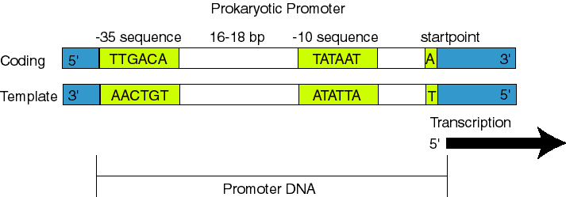
Sequenze consenso (2)
Relativamente al sito di inizio della trascrizione, le sequenze consenso a -35 e a -10 contengono gran parte dei punti di contatto tra RNA polimerasi e promotore.
A -10 si trova la sequenza consenso TATAAT
A -35 si trova la sequenza consenso TTGACA

Slide 14
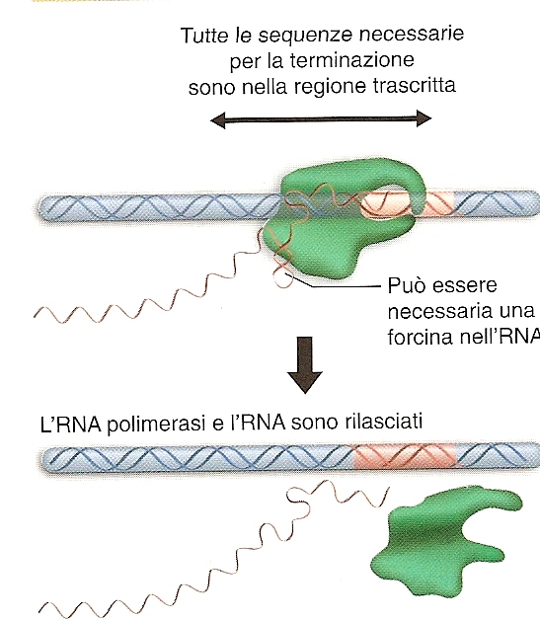
Terminatori
Un terminatore è una sequenza di DNA che provoca la terminazione della trascrizione da parte della RNA polimerasi.
Una volta che ha iniziato la trascrizione, l'RNA polimerasi si muove lungo lo stampo, sintetizzando RNA, finché non incontra la sequenza di un terminatore.
A questo punto l'enzima cessa di aggiungere nucleotidi alla catena, rilascia il prodotto completo e si dissocia dallo stampo di DNA.

Slide 15
La trascrizione negli eucarioti
Negli eucarioti la trascrizione è più complessa.
Vi sono 3 tipi di RNA polimerasi:
  RNA-POL. I
  Trascrive i geni di prima classe (rRNA)
  RNA-POL. II
  Trascrive i geni di seconda classe (mRNA, snRNA, miRNA)
  RNA-POL. III
  Trascrive i geni di terza classe (tRNA, snoRNA, scRNA, miRNA, tsRNA)

Slide 16
Le fasi della trascrizione negli eucarioti
Anche negli eucarioti si possono distinguere grossolanamente tre fasi:
  Inizio
  Allungamento
  Terminazione

Slide 17
L'inizio della trascrizione negli eucarioti
L’RNA polimerasi non è capace di riconoscere da sola il proprio promotore.
E’ necessaria la presenza di proteine specifiche, chiamate fattori generali di trascrizione che permettono l’inizio della trascrizione.
Nei geni che codificano le proteine alcuni fattori trascrizionali si legano a sequenze specifiche del promotore, mentre altri sembra che si leghino direttamente all’RNA polimerasi quando questa inizia la trascrizione.

Slide 18
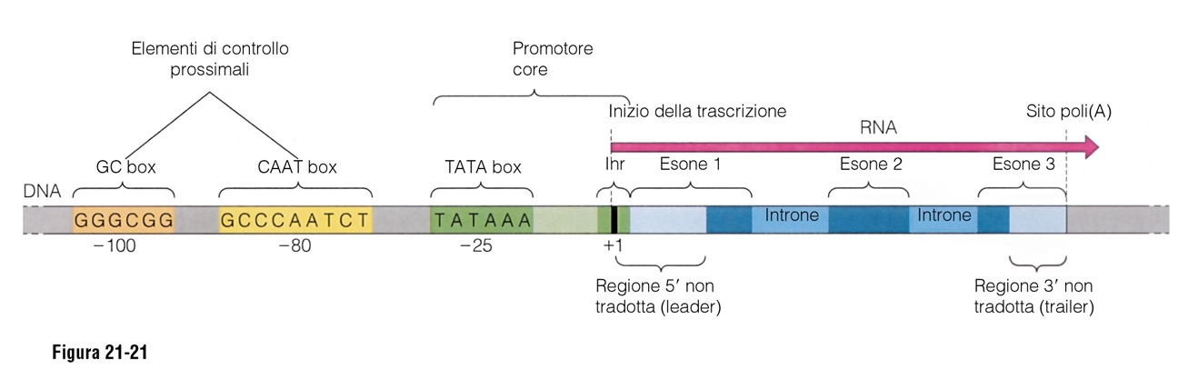
I promotori negli eucarioti
Il promotore di un gene eucariotico è organizzato in una serie di elementi promotori, o moduli promotori.
Partendo da quello più vicino al sito d’inizio di trascrizione, gli elementi promotori sono il TATA box,il CAAT box e il GC box.
Gli elementi sono chiamati così per le sequenze consenso di basi di DNA che contengono.
Gli elementi promotori sono fondamentali per la regolazione
dell’espressione genica.

Slide 19
I promotori negli eucarioti (2)
Un gene che codifica per una proteina può essere regolato da altre sequenze di DNA che sono riconosciute da specifici elementi regolatori.
Queste sequenze vengono definite elementi di regolazione e possono essere localizzate sia a monte sia a valle del punto d’inizio della trascrizione dell’ RNA.
Questi elementi regolatori possono legare dei fattori trascrizionali specifici, cioè proteine coinvolte nell’attivazione o nella repressione della trascrizione di uno specifico gene.
Gli elementi regolatori in posizione più distale sono chiamati enhancers e sono necessari per ottenere il massimo grado di trascrizione per un dato gene.
Esistono degli elementi, chiamati silencers, che hanno caratteristiche simili agli enhancer, ma che reprimono la trascrizione anziché attivarla.

Slide 20
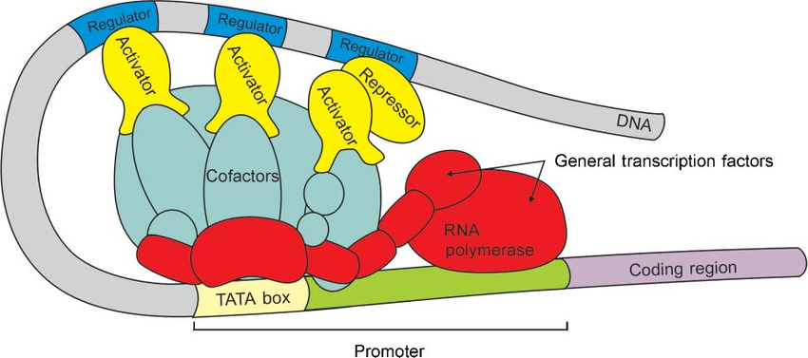
Il complesso di trascrizione
TBP (TATA-box Binding Protein) è una proteina fondamentale per l'inizio della trascrizione.
Essa lega il TATA-box e consente la formazione del complesso di trascrizione.

Slide 21
L'allungamento e la terminazione
La fase di allungamento è del tutto simile a quella dei procarioti ed avviene in direzione 5'->3'.
Non sono state individuate sequenze specifiche che indichino la fine della trascrizione negli eucarioti.
Per la RNA-POL. II si è osservato che la terminazione avviene circa 1000 nt a valle della sequenza consenso 5'-AAUAAA-3'.

Slide 22
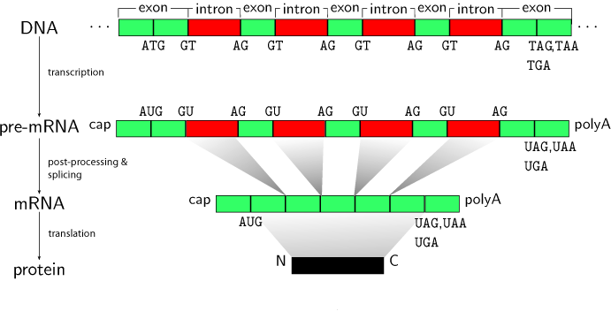
La maturazione dell'RNA
Capping
Poliadenilazione
Splicing

Slide 23
Il 5' CAP
Il trascritto, prima dello splicing, viene dotato di un cappuccio (CAP) sull'estremità 5', costituito da una guanina modificata
Le funzioni del CAP:
  Regolazione dell'esportazione del mRNA nel citoplasma
  Stabilità dell'mRNA
  Riconoscimento del mRNA da parte dei ribosomi nel citoplasma (traduzione)

Slide 24
La coda di Poli (A)
Il terminale 3' dell'mRNA è modificato dall'aggiunta di residui A alla sequenza codificata dal gene.
Questa sequenza aggiuntiva prende il nome di coda di poli(A) e l'aggiunta di tale sequenza è detta poliadenilazione.
L'aggiunta della coda di poli(A) è catalizzata dall'enzima poli(A) polimerasi, che aggiunge circa 200 residui di A all'estremità 3' libera dell'mRNA.
La presenza della coda di poli(A) stabilizza l'mRNA e lo protegge dalla degradazione.

Slide 25

Lo splicing
Nei geni eucariotici la regione codificante (esoni) è interrotta da sequenze non codificanti (introni):
Lo splicing dell'RNA è il processo con cui sono escissi dall‘mRNA gli introni, mentre gli esoni vengono uniti tra loro a formare una molecola continua di mRNA maturo.

Slide 26
Lo splicing
Lo splicing dell'mRNA consiste nella rimozione degli introni.
I siti di splicing sono le sequenze immediatamente circostanti i confini esone-introne.
Di solito gli introni iniziano per GT e terminano per AG.
Questa coppia di dinucleotidi è un segnale per l'individuazione degli introni

Slide 27
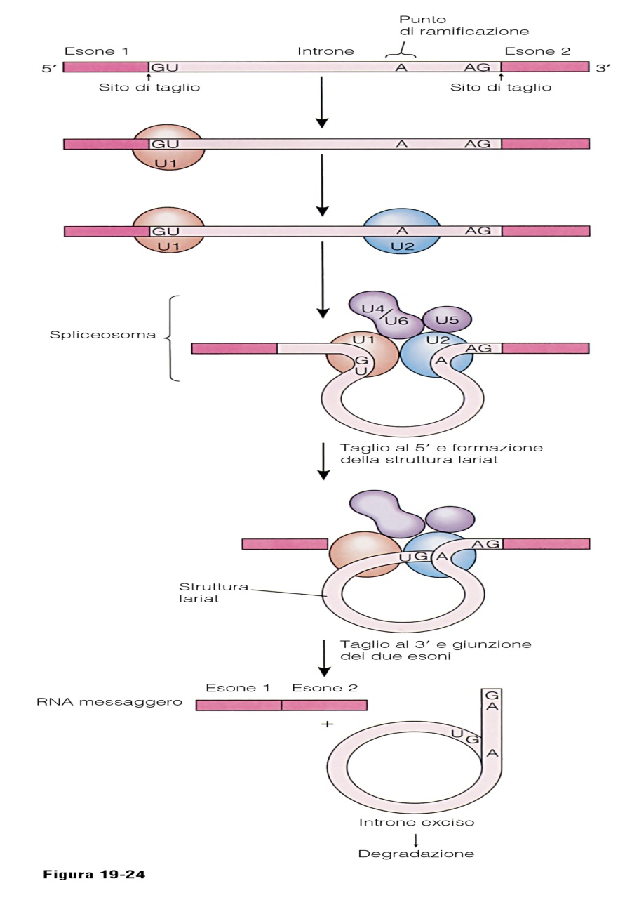
Lo splicing
Viene effettuato un taglio alla giunzione in 5’.
L’estremità 5’ libera dell’introne si piega su se stessa formando un occhiello e si unisce ad una A, che fa parte di una sequenza chiamata sequenza del punto di ramificazione.
Quindi avviene un taglio al sito di giunzione 3’ di splicing e la ligazione delle due sequenze codificanti.
Il processamento avviene in un complesso specifico detto Spliceosoma, costitutito da molecole ribonucleoproteiche (snRNA + Prot = snRNP).
Notes:
Taglio alla Giunzione in 5': Il processo inizia con il riconoscimento e il taglio del pre-mRNA al sito di giunzione 5' dell'introne, che è tipicamente caratterizzato da una sequenza GU.
Formazione della Struttura ad Occhiello (Lariat): Dopo il taglio, l'estremità 5' dell'introne si piega e si unisce a un adenina (A) all'interno dell'introne, che è parte di una sequenza conservata nota come punto di ramificazione. Questo crea una struttura ad anello chiuso, o lariat.
Taglio al Sito di Giunzione 3' e Ligazione degli Esoni: Successivamente, avviene un taglio al sito di giunzione 3' dell'introne. Questo permette la liberazione dell'introne nella forma di lariat e la congiunzione degli esoni adiacenti, che sono le sequenze codificanti.
Processamento da Parte dello Spliceosoma: Lo splicing avviene all'interno di un complesso ribonucleoproteico chiamato spliceosoma, che è formato da piccole molecole di RNA nucleare (snRNA) e proteine (snRNP). Gli snRNA svolgono un ruolo fondamentale nel riconoscimento delle sequenze consenso di splicing e nella catalisi delle reazioni di taglio e ligazione.
Taglio alla Giunzione in 5': Il processo inizia con il riconoscimento e il taglio del pre-mRNA al sito di giunzione 5' dell'introne, che è tipicamente caratterizzato da una sequenza GU.
Formazione della Struttura ad Occhiello (Lariat): Dopo il taglio, l'estremità 5' dell'introne si piega e si unisce a un adenina (A) all'interno dell'introne, che è parte di una sequenza conservata nota come punto di ramificazione. Questo crea una struttura ad anello chiuso, o lariat.
Taglio al Sito di Giunzione 3' e Ligazione degli Esoni: Successivamente, avviene un taglio al sito di giunzione 3' dell'introne. Questo permette la liberazione dell'introne nella forma di lariat e la congiunzione degli esoni adiacenti, che sono le sequenze codificanti.
Processamento da Parte dello Spliceosoma: Lo splicing avviene all'interno di un complesso ribonucleoproteico chiamato spliceosoma, che è formato da piccole molecole di RNA nucleare (snRNA) e proteine (snRNP). Gli snRNA svolgono un ruolo fondamentale nel riconoscimento delle sequenze consenso di splicing e nella catalisi delle reazioni di taglio e ligazione.
Il risultato finale è un filamento di mRNA maturo che consiste solo degli esoni, che sono stati uniti insieme in un ordine preciso. L'introne nella forma di lariat viene poi degradato dalla cellula. Questo processo è essenziale per esprimere correttamente i geni negli eucarioti, poiché permette di rimuovere le sequenze non codificanti e di unire le sequenze codificanti in modo da poter produrre proteine funzionali.

Slide 28

Lo splicing alternativo
Lo splicing alternativo è il processo con cui a partire da un singolo trascritto vengono ottenuti RNA differenti, tramite cambiamenti nell'utilizzo delle giunzioni di splicing.
Esoni specifici possono essere esclusi o inclusi nel prodotto di RNA, a seconda che il processo utilizzi o meno una data coppia di giunzioni di splicing.
Uno stesso gene può quindi codificare proteine diverse, dette isoforme:
Il gene BAX ha 5 isoforme. In rosso sono indicati gli esoni codificanti, in blu gli UTR. Le linee sottili sono gli introni.
Nella prima variante il 3' UTR è formato da parte del penultimo esone e da tutto l'ultimo esone, mentre nelle 3 varianti successive l'ultimo esone ha una parte codificante.
Notes:
Lo splicing alternativo è un meccanismo che permette a un singolo gene di produrre molteplici proteine diverse. Questo processo aumenta la diversità proteica senza la necessità di aumentare il numero di geni. Ecco come funziona:
Esoni e Introni: I geni eucariotici sono composti da esoni (sequenze codificanti che finiranno nell'mRNA maturo) e introni (sequenze non codificanti che vengono solitamente rimossi durante il processamento dell'RNA). Gli UTR (untranslated regions) sono sequenze di esoni presenti nell'mRNA maturo che non vengono tradotte in proteine, ma hanno altre funzioni regolatorie.
Splicing Alternativo: Durante lo splicing alternativo, il macchinario cellulare può scegliere tra diversi siti di splicing. Questo significa che alcuni esoni possono essere inclusi o esclusi dall'mRNA maturo, o che gli stessi esoni possono essere utilizzati in modi diversi, come nel caso dell'uso di diverse sequenze di UTR 3'.
Isoforme di BAX: Nel tuo esempio, il gene BAX può generare 5 isoforme differenti attraverso lo splicing alternativo. L'isoforma di un gene è una versione leggermente diversa della proteina che il gene codifica. Le differenze nelle isoforme possono influenzare la funzione della proteina, la sua localizzazione nella cellula, o altre caratteristiche.
3' UTR nelle Isoforme: Nella prima isoforma menzionata, il 3' UTR è composto dalla parte non codificante del penultimo esone e dall'intero ultimo esone. Nei successivi, parte dell'ultimo esone viene utilizzata come regione codificante, il che potrebbe influenzare la stabilità dell'mRNA, la sua localizzazione nella cellula o la risposta a meccanismi di regolazione post-trascrizionale.
Lo splicing alternativo è un esempio di come la complessità può essere generata a livello post-trascrizionale e come un singolo gene può contribuire alla diversità delle proteine in una cellula o in un organismo. Questo processo è essenziale per la funzione cellulare normale e il suo malfunzionamento è spesso legato a malattie.
Lo splicing alternativo è un meccanismo che permette a un singolo gene di produrre molteplici proteine diverse. Questo processo aumenta la diversità proteica senza la necessità di aumentare il numero di geni. Ecco come funziona:
Esoni e Introni: I geni eucariotici sono composti da esoni (sequenze codificanti che finiranno nell'mRNA maturo) e introni (sequenze non codificanti che vengono solitamente rimossi durante il processamento dell'RNA). Gli UTR (untranslated regions) sono sequenze di esoni presenti nell'mRNA maturo che non vengono tradotte in proteine, ma hanno altre funzioni regolatorie.
Splicing Alternativo: Durante lo splicing alternativo, il macchinario cellulare può scegliere tra diversi siti di splicing. Questo significa che alcuni esoni possono essere inclusi o esclusi dall'mRNA maturo, o che gli stessi esoni possono essere utilizzati in modi diversi, come nel caso dell'uso di diverse sequenze di UTR 3'.
Isoforme di BAX: Nel tuo esempio, il gene BAX può generare 5 isoforme differenti attraverso lo splicing alternativo. L'isoforma di un gene è una versione leggermente diversa della proteina che il gene codifica. Le differenze nelle isoforme possono influenzare la funzione della proteina, la sua localizzazione nella cellula, o altre caratteristiche.
3' UTR nelle Isoforme: Nella prima isoforma menzionata, il 3' UTR è composto dalla parte non codificante del penultimo esone e dall'intero ultimo esone. Nei successivi, parte dell'ultimo esone viene utilizzata come regione codificante, il che potrebbe influenzare la stabilità dell'mRNA, la sua localizzazione nella cellula o la risposta a meccanismi di regolazione post-trascrizionale.
Lo splicing alternativo è un esempio di come la complessità può essere generata a livello post-trascrizionale e come un singolo gene può contribuire alla diversità delle proteine in una cellula o in un organismo. Questo processo è essenziale per la funzione cellulare normale e il suo malfunzionamento è spesso legato a malattie.

Slide 29
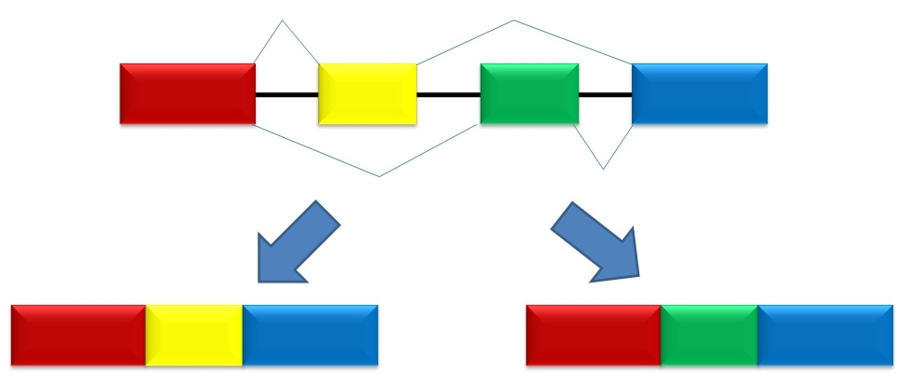
Lo splicing alternativo

Slide 30
Esportazione dell'mRNA
Gli mRNA maturi, provvisti di 5' cap, coda di Poli(A) e privi degli introni, vengono esportati dal nucleo nel citoplasma.
Nel citoplasma avviene la traduzione, ovvero il processo di sintesi delle proteine a partire dai codoni specificati nella sequenza di mRNA.

